Slide 1
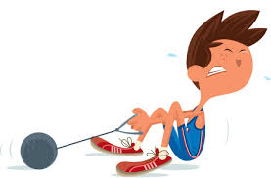
Stage Athlétisme
pour les catégories EVEILS ET POUSSINS
Stade Pierre Duboeuf
Du 7 au 11 JUILLET 2025
Du 25 au 29 AOUT 2025
Horaires
14h -16H30
JEUX TRADITIONNELS
Marche
Endurance
Longueur
Prix :50€ la semaine TARIF LICENCIE, 60€ TARIF NON LICENCIE (Inscription possible à l’après-midi)
Haies
Vortex
Sprint
Triple bond
Relais
Inscriptions sur COMITI : https://asulbronathletisme.comiti-sport.fr/ (avant la veille du jour de stage)
asulbron@gmail.com ou 07.69.71.43.97

